Slide 1
LGS ÖNCESİ BİLGİLENDİRME

Slide 2
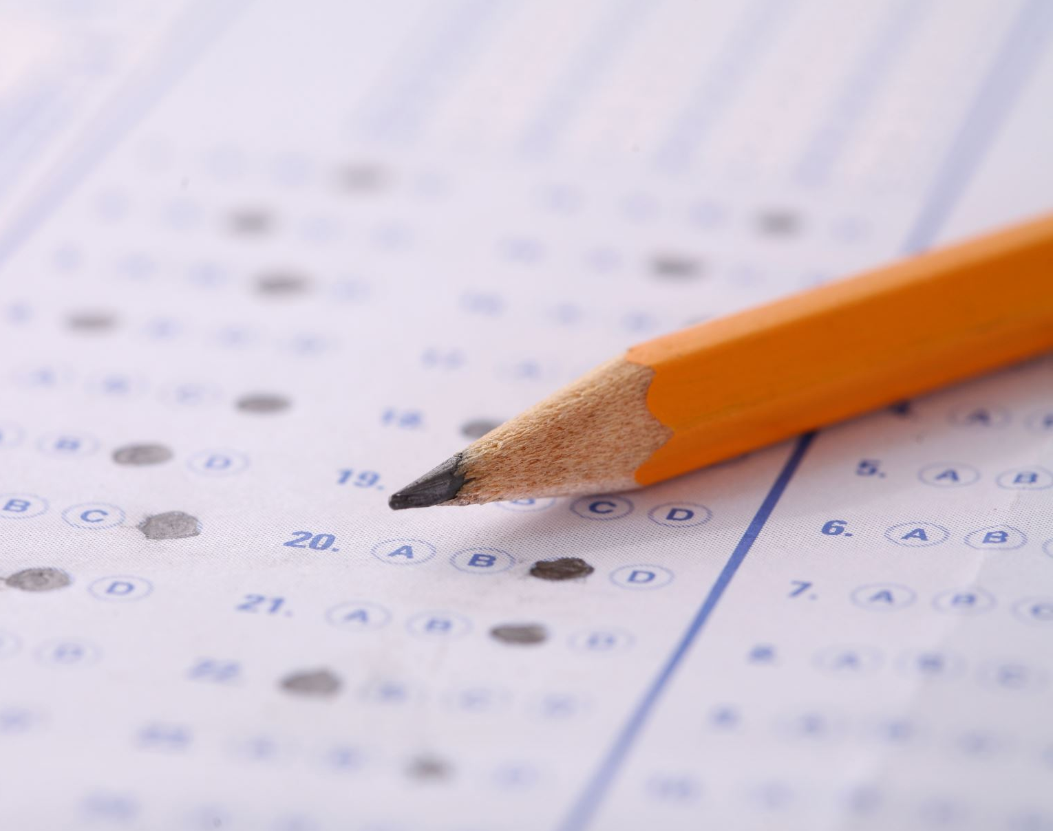
Sınav Tarihi ve Saati
Sınav Tarihi: Haziran
1. Oturum: 09:30 ’da Sözel Alan
2. Oturum: 11:30 ’da Sayısal Alan

Slide 3
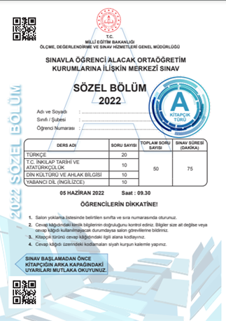
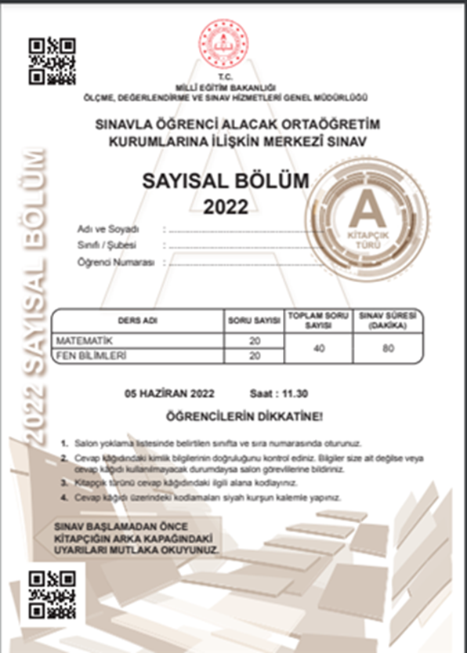
1. Oturum: Sözel Alan (09:30)
50 soru 75 dakika
Türkçe
İnkılap Tarihi
Din Kültürü ve Ahlak Bilgisi
İngilizce
2. Oturum: Sayısal Alan (11:30)
40 soru 80 dakika
Matematik
Fen Bilimleri

Slide 4
Sınava neler götüreceğiz
TC Kimlik Kartı veya Nüfus Cüzdanı
Kalem
Silgi, Kalem Traş
Pet Şişede Su (Bandajı çıkarılmış)

Slide 5
Sınavda Nelere Dikkat Etmeliyiz?
Sınavın ilk 15 dakikası heyecanlanmanız normaldir. Bunun bir zaaf olmadığını ve hemen herkesin az ya da çok bu heyecanı yaşadığını bilmeniz sizi rahatlatacaktır
Sınavın hemen öncesinde bütün bildiklerinizi unutmuş gibi bir düşünceye kapılabilirsiniz. Bunun o anki sınav psikolojisinden kaynaklandığını bilmelisiniz.
Sınava denemelerde alışmış olduğunuz testten başlayın ve aynı test sırasıyla devam edin. Testlere ayıracağınız süreleri aşmamak için zamanı kontrol edin.

Slide 6
Sınavda Nelere Dikkat Etmeliyiz?
Zorlandığınız sorulara işaret koyun, tekrar geri dönme şansı yaratın.
Kesin olarak emin olmadıkça soruları yanıtlamayın, üç yanlış bir doğruyu götürür.
Cevaplarınızı optik forma işaretleme yaparken kaydırma yapmamaya dikkat edin, soruları cevapladıktan hemen sonra cevabınızı optik forma işaretlemeniz kaydırma riskini azaltacaktır.

Slide 7
Sınavda Nelere Dikkat Etmeliyiz?
Sorulara uzun olduğunu düşünerek önyargılı ya da ‘’Bu kadar basit soru olur mu?’’ diye şüpheyle yaklaşmayın. Okuyup anlamaya çalışın.
Önce soru kökünü okuyun.
Soru kökünde koyu ve/veya altı çizili ifadelere dikkat edin. Soruların tamamını ve tüm şıkları dikkatlice okuyun.

